Slide 1

(과제명) 창업기업의 사업에 대한 소개글
창업기업 연구개발계획서
AC 배치프로그램
창업기업명

Slide 2
목 차
I. 시장현황 및 문제점
(Market status & Problem)
II. 해결방안 및 세부내용
(Solution & Technology)
1. 연구개발 요약 (Solution)
2. 연구개발 내용 및 목표
(Technology & Goal)
3. 연구개발 현황 (Preparation Status)
4. 표준화 전략
5. 업무분장 및 추진일정
III. 사업화 전략 (Scale-up)
1. 목표시장 및 경쟁사 현황
2. 사업화 계획
3. 글로벌 진출전략
4. 운영사 지원계획
5. 고용창출 및 기대효과
6. 사업화 목표
7. 사업화 목표 산정 근거
IV. 창업기업 소개
V. 연구개발 안전 및 보안조치 이행계획
1. 안전조치 이행계획
2. 보안조치 이행계획
3. 그 밖의 조치사항 이행계획

Slide 3
I. 시장현황 및 문제점 (Market status & Problem)
$•$작성요령
- 연구개발과제와 관련되는 국내외 현황 및 문제점과 전망, 국내 연구개발의 필요성, 정부 정책과의 연관성,
해당 국가연구개발사업의 근거 법령 및 추진계획과의 부합성 등을 기재

Slide 4
II. 해결방안 및 세부내용 (Solution & Technology)
1. 연구개발 요약 (Solution)
$•$작성요령
- 문제점에 대한 솔루션을 핵심적으로 제시

Slide 5
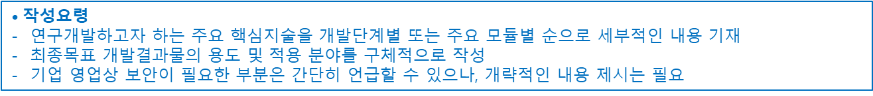
II. 해결방안 및 세부내용 (Solution & Technology)
2. 연구개발 내용 및 목표 (Technology & Goal)
$•$작성요령
연구개발하고자 하는 주요 핵심지술을 개발단계별 또는 주요 모듈별 순으로 세부적인 내용 기재
최종목표 개발결과물의 용도 및 적용 분야를 구체적으로 작성
기업 영업상 보안이 필요한 부분은 간단히 언급할 수 있으나, 개략적인 내용 제시는 필요

Slide 6
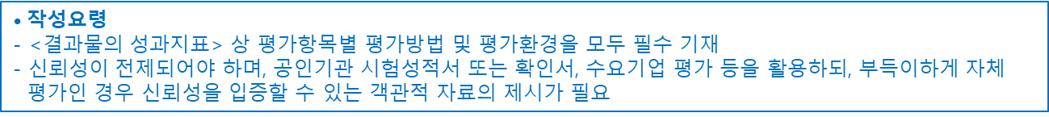
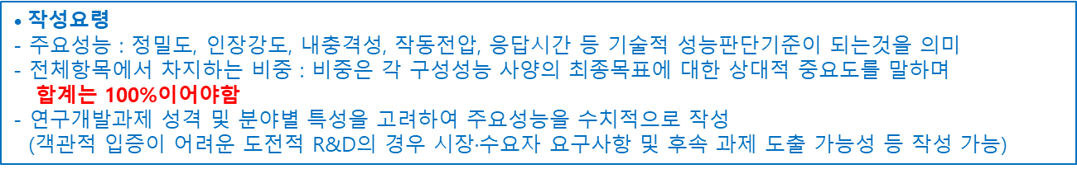
II. 해결방안 및 세부내용 (Solution & Technology)
2. 연구개발 내용 및 목표 (Technology & Goal)
<결과물의 성능지표> (작성 필수)
평가 항목 (주요성능) | 단 위 | 전체 항목에서 차지하는 비중(%) | 세계 최고수준 (보유국/보유기관) | 연구개발 전 국내 수준 | 목표 설정 근거 | 연구개발 목표치
 |  |  | 성능수준 | 성능수준
1. 예) 속도 | km | 20
2. 예) 소음 | db | 30
 |  | 20
 |  | 30
$•$작성요령
- 주요성능 : 정밀도, 인장강도, 내충격성, 작동전압, 응답시간 등 기술적 성능판단기준이 되는것을 의미
- 전체항목에서 차지하는 비중 : 비중은 각 구성성능 사양의 최종목표에 대한 상대적 중요도를 말하며
합계는 100%이어야함
- 연구개발과제 성격 및 분야별 특성을 고려하여 주요성능을 수치적으로 작성
(객관적 입증이 어려운 도전적 R&D의 경우 시장·수요자 요구사항 및 후속 과제 도출 가능성 등 작성 가능)
<평가방법 및 환경> (작성 필수)
순번 | 평가항목(성능지표) | 평가방법 | 평가환경
$•$작성요령
- <결과물의 성과지표> 상 평가항목별 평가방법 및 평가환경을 모두 필수 기재
- 신뢰성이 전제되어야 하며, 공인기관 시험성적서 또는 확인서, 수요기업 평가 등을 활용하되, 부득이하게 자체
평가인 경우 신뢰성을 입증할 수 있는 객관적 자료의 제시가 필요

Slide 7
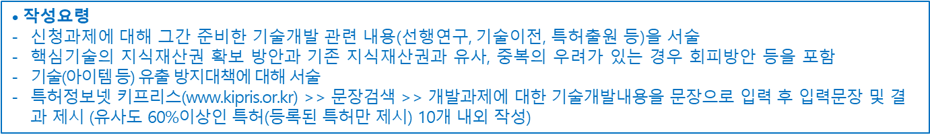
II. 해결방안 및 세부내용 (Solution & Technology)
3. 연구개발 현황 (Preparation Status)
<개발대상 기술(제품, 서비스 등) 관련 지식재산권>
순번 | 구분 | 지식재산권 출원인 | 출원국 | 진행상황 | 출원 및 등록번호 | 지식재산권(특허)명 | 비고
1 | 보유특허 | ㈜우리회사 | 한국 | 출원 준비중 | 102009XXXX | 예) 디자인용 프로그램 개발
2 | 경쟁사 특허 | 홍길동 | 한국 | 출원 | 102008XXXX | 예) 디자인용 디지털 프로그램
3
4
$•$작성요령
신청과제에 대해 그간 준비한 기술개발 관련 내용(선행연구, 기술이전, 특허출원 등)을 서술
핵심기술의 지식재산권 확보 방안과 기존 지식재산권과 유사, 중복의 우려가 있는 경우 회피방안 등을 포함
기술(아이템 등) 유출 방지대책에 대해 서술
특허정보넷 키프리스(www.kipris.or.kr) >> 문장검색 >> 개발과제에 대한 기술개발내용을 문장으로 입력 후 입력문장 및 결과 제시 (유사도 60%이상인 특허(등록된 특허만 제시) 10개 내외 작성)

Slide 8
II. 해결방안 및 세부내용 (Solution & Technology)
4. 표준화 전략
$•$작성요령
연구개발과제를 통하여 연구개발하려는 기술·제품과 관련된 국내외 표준화 전략을 기재

Slide 9
II. 해결방안 및 세부내용 (Solution & Technology)
5. 업무분장 및 추진일정
수행기관 | 기관별 연구개발 내용 | 연구개발 비중(%)
주관연구개발기관(창업기업)
위탁연구개발기관(해당시)
외주용역처리(해당시)
합계 | - | 100%
※ ‘연구활동비-외부 전문기술 활용비’를 계상할 경우, 상기 ‘외주용역’에 내용 및 비중 기재
차수 | 세부 추진내용 | 수행기관 | 추진기간(월) |  |  |  |  |  |  |  |  |  |  |  | 비고
 |  |  | 1 | 2 | 3 | 4 | 5 | 6 | 7 | 8 | 9 | 10 | 11 | 12
1차년도 | 1. 예)법인 설립(예비창업자 경우)
 | 2. 예)계획수립 및 자료조사
 | 3. 예)연구시설 구축
 | 4. 예)시스템 개발
2차년도 | 1. 예)사업화 계획 시행
3차년도 | 1. 예)사업화 계획 시행

Slide 10
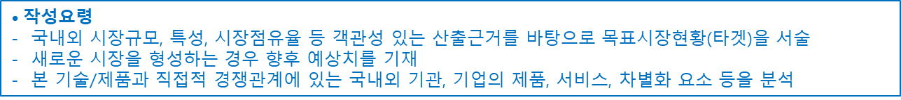
III. 사업화 전략 (Scale-up)
1. 목표시장 및 경쟁사 현황
<국내외 주요시장 경쟁사>
경쟁사명 | 제품명 | 판매가격 (단위:천원) | 연 판매액 (단위:천원)
$•$작성요령
- 국내외 시장규모, 특성, 시장점유율 등 객관성 있는 산출근거를 바탕으로 목표시장현황(타겟)을 서술
- 새로운 시장을 형성하는 경우 향후 예상치를 기재
- 본 기술/제품과 직접적 경쟁관계에 있는 국내외 기관, 기업의 제품, 서비스, 차별화 요소 등을 분석

Slide 11
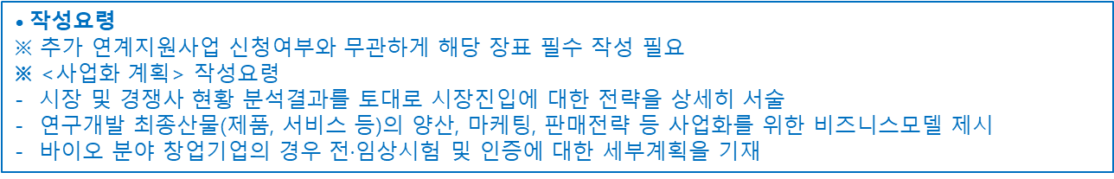
III. 사업화 전략 (Scale-up)
2. 사업화 계획
<사업화 추진일정>
추진기간 | 사업추진 내용(과업) | 비고
’25.3 ~ ’26.4 | (시제품,서비스,플랫폼) 제작
’26.3 ~ 27.1 | (시제품,서비스,플랫폼) 판로확보
$•$작성요령
※ 추가 연계지원사업 신청여부와 무관하게 해당 장표 필수 작성 필요
※ <사업화 계획> 작성요령
- 시장 및 경쟁사 현황 분석결과를 토대로 시장진입에 대한 전략을 상세히 서술
- 연구개발 최종산물(제품, 서비스 등)의 양산, 마케팅, 판매전략 등 사업화를 위한 비즈니스모델 제시
바이오 분야 창업기업의 경우 전·임상시험 및 인증에 대한 세부계획을 기재

Slide 12
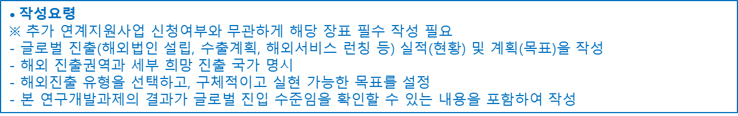
III. 사업화 전략 (Scale-up)
3. 글로벌 진출전략
<글로벌 진출 현황 및 목표>
구분 | 현지 창업 | 수출 | 현지매출 | 해외투자유치 | 기타
현황 | 현지법인/합작법인/지점/연락사무소
목표
<글로벌 진출 추진일정>
추진기간 | 사업추진 내용(과업) | 비고
$•$작성요령
※ 추가 연계지원사업 신청여부와 무관하게 해당 장표 필수 작성 필요
- 글로벌 진출(해외법인 설립, 수출계획, 해외서비스 런칭 등) 실적(현황) 및 계획(목표)을 작성
- 해외 진출권역과 세부 희망 진출 국가 명시
- 해외진출 유형을 선택하고, 구체적이고 실현 가능한 목표를 설정
- 본 연구개발과제의 결과가 글로벌 진입 수준임을 확인할 수 있는 내용을 포함하여 작성

Slide 13
III. 사업화 전략 (Scale-up)
4. 운영사 지원계획
$•$작성요령
창업기업 특성(아이템, 사업분야)에 따른 운영사 지원계획 및 보육 전략을 상세하게 기재
(전담 멘토, 창업기업 운영방안, 보육공간 이용, 사업화 지원 등)을 기재

Slide 14
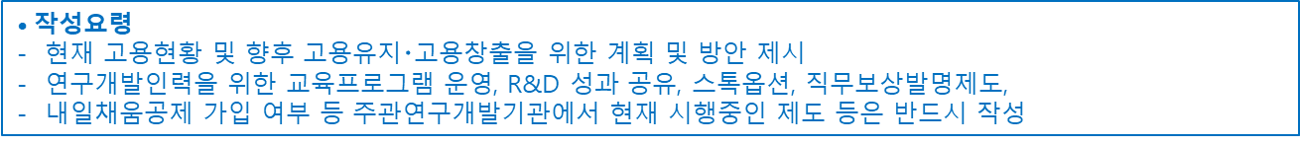
III. 사업화 전략 (Scale-up)
5. 고용창출 및 기대효과
<고용창출 및 유지계획>
구분 | 2025년 | 2026년 | 2027년 | 2028년 (개발종료 후 1년) | 2029년 (개발종료 후 2년)
신규 고용(명)
상시 고용(명)
$•$작성요령
현재 고용현황 및 향후 고용유지･고용창출을 위한 계획 및 방안 제시
연구개발인력을 위한 교육프로그램 운영, R&D 성과 공유, 스톡옵션, 직무보상발명제도,
내일채움공제 가입 여부 등 주관연구개발기관에서 현재 시행중인 제도 등은 반드시 작성

Slide 15
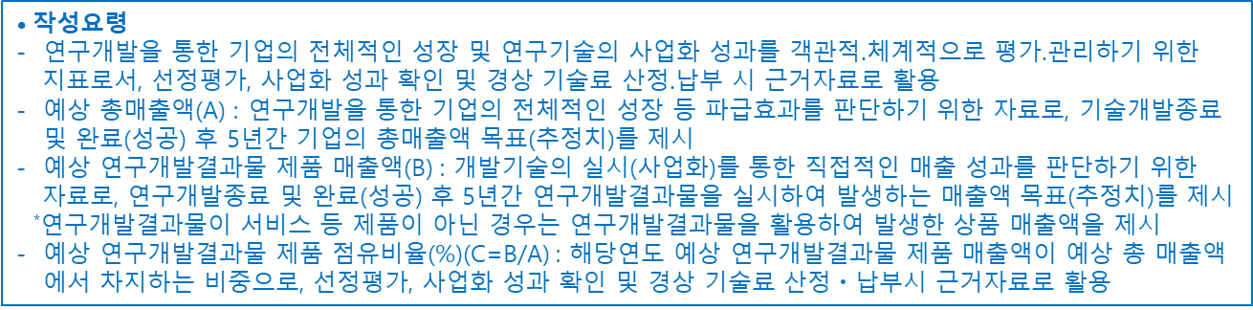
III. 사업화 전략 (Scale-up)
6. 사업화 목표
<단위 : 백만원, %>
사업화 성과 | 세부 성과지표 | ( )년 (개발종료 해당년) | ( )년 (개발종료 후 1년) | ( )년 (개발종료 후 2년) | ( )년 (개발종료 후 3년) | ( )년 (개발종료 후 4년) | ( )년 (개발종료 후 5년)
기업 전체 성장 | 예상 총매출액(A)
개발기술의 사업화 성과 | 예상 연구개발 결과물 제품 매출액(B)
 | 예상 연구개발 결과물 제품 점유비율(C) (C=B/A)
$•$작성요령
연구개발을 통한 기업의 전체적인 성장 및 연구기술의 사업화 성과를 객관적․체계적으로 평가․관리하기 위한
지표로서, 선정평가, 사업화 성과 확인 및 경상 기술료 산정․납부 시 근거자료로 활용
예상 총매출액(A) : 연구개발을 통한 기업의 전체적인 성장 등 파급효과를 판단하기 위한 자료로, 기술개발종료 및 완료(성공) 후 5년간 기업의 총매출액 목표(추정치)를 제시
예상 연구개발결과물 제품 매출액(B) : 개발기술의 실시(사업화)를 통한 직접적인 매출 성과를 판단하기 위한
자료로, 연구개발종료 및 완료(성공) 후 5년간 연구개발결과물을 실시하여 발생하는 매출액 목표(추정치)를 제시
*연구개발결과물이 서비스 등 제품이 아닌 경우는 연구개발결과물을 활용하여 발생한 상품 매출액을 제시
예상 연구개발결과물 제품 점유비율(%)(C=B/A) : 해당연도 예상 연구개발결과물 제품 매출액이 예상 총 매출액에서 차지하는 비중으로, 선정평가, 사업화 성과 확인 및 경상 기술료 산정ㆍ납부시 근거자료로 활용

Slide 16
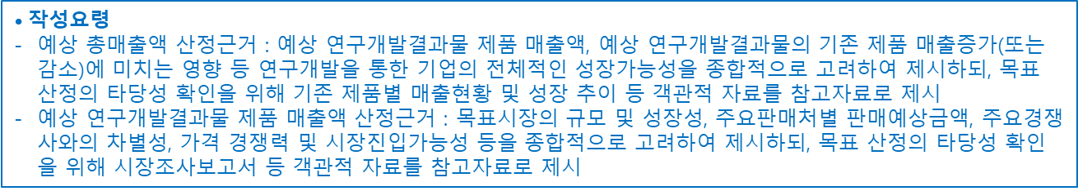
III. 사업화 전략 (Scale-up)
7. 사업화 목표 산정 근거
사업화 성과 | 세부 성과지표 | 산정근거 | 참고자료명
매출액 등 기업 전체 성장 | 예상 총 매출액 |  | 예시) 기존 제품별 매출현황 및 성장 추이
개발기술의 사업화 성과 | 예상 연구개발결과물 제품 매출액 |  | 예시) 중소기업 기술로드맵
$•$작성요령
예상 총매출액 산정근거 : 예상 연구개발결과물 제품 매출액, 예상 연구개발결과물의 기존 제품 매출증가(또는 감소)에 미치는 영향 등 연구개발을 통한 기업의 전체적인 성장가능성을 종합적으로 고려하여 제시하되, 목표 산정의 타당성 확인을 위해 기존 제품별 매출현황 및 성장 추이 등 객관적 자료를 참고자료로 제시
예상 연구개발결과물 제품 매출액 산정근거 : 목표시장의 규모 및 성장성, 주요판매처별 판매예상금액, 주요경쟁사와의 차별성, 가격 경쟁력 및 시장진입가능성 등을 종합적으로 고려하여 제시하되, 목표 산정의 타당성 확인을 위해 시장조사보고서 등 객관적 자료를 참고자료로 제시

Slide 17
VI. 창업기업 소개
$•$작성요령
창업기업 구성 및 구성원의 이력, 경험, 전문성 등을 상세히 기술하되, 기술개발 목표 및 사업화 성과 창출을 위한 각 구성원의 다양한 전문분야에 따른 연계협력(융합형 기업 창업) 방안을 고려하여 기술할 것

Slide 18
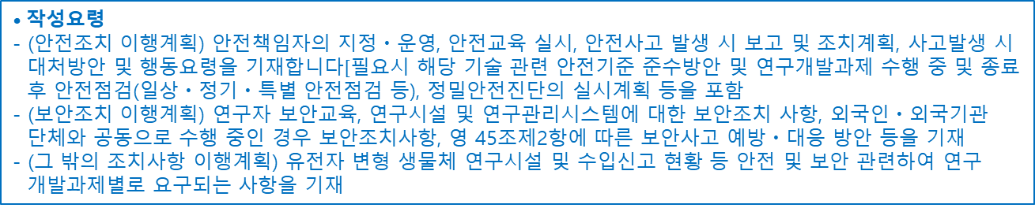
V. 연구개발 안전 및 보안조치 이행계획
1. 안전조치 이행계획
2. 보안조치 이행계획
3. 그 밖의 조치사항 이행계획
$•$작성요령
- (안전조치 이행계획) 안전책임자의 지정ㆍ운영, 안전교육 실시, 안전사고 발생 시 보고 및 조치계획, 사고발생 시
대처방안 및 행동요령을 기재합니다[필요시 해당 기술 관련 안전기준 준수방안 및 연구개발과제 수행 중 및 종료
후 안전점검(일상ㆍ정기ㆍ특별 안전점검 등), 정밀안전진단의 실시계획 등을 포함
- (보안조치 이행계획) 연구자 보안교육, 연구시설 및 연구관리시스템에 대한 보안조치 사항, 외국인ㆍ외국기관
단체와 공동으로 수행 중인 경우 보안조치사항, 영 45조제2항에 따른 보안사고 예방ㆍ대응 방안 등을 기재
- (그 밖의 조치사항 이행계획) 유전자 변형 생물체 연구시설 및 수입신고 현황 등 안전 및 보안 관련하여 연구
개발과제별로 요구되는 사항을 기재

